Slide 1
Druhy jaderného záření
9. ročník

Slide 2
opakování
Co udává nukleonové číslo?
Co je to nuklid?
Co je to izotop?
Co je to radioaktivita?
Kdo a v čem objevil radioaktivitu?
Jaké prvky objevili manželé Curie?

Slide 3
druhy jaderného záření
Podle toho, co se z jader prvků uvolňuje, rozeznáváme několik druhů jaderného záření, které se liší hlavně svou pronikavostí.
Látky, tvořené atomy s jádry, které vyzařují, se nazývají radionuklidy, radioaktivní izotopy pak radioizotopy.
Při uvolňování radiace se z prvků stávají prvky úplně jiné!!!
1.vržený stín
2.plný stín

Slide 4
(zapiš do sešitu):
a) záření alfa:
tvoří jej jádra helia
pohlcuje ho papír
zdrojem je plyn radon ( nachází se ve zděných budovách)
nebezpečí vdechnutí

Slide 5
(zapiš do sešitu):
b) záření beta:
tvoří jej elektrony nebo pozitrony (tzv. kladné elektrony)
pohlcuje ho hliníkový plech
zdrojem je prvek bismut Bi

Slide 6
(zapiš do sešitu):
c) záření gama:
elektromagnetické záření
pohlcuje ho olovo nebo železobeton
zdrojem jaderné zbraně, umělé zářiče, Slunce

Slide 7
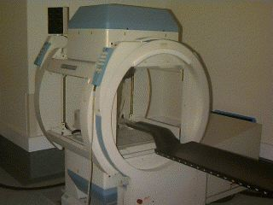
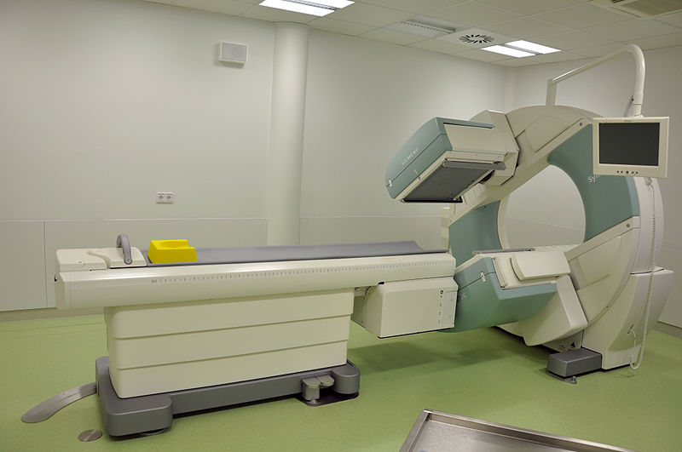
využití gama záření

Slide 8
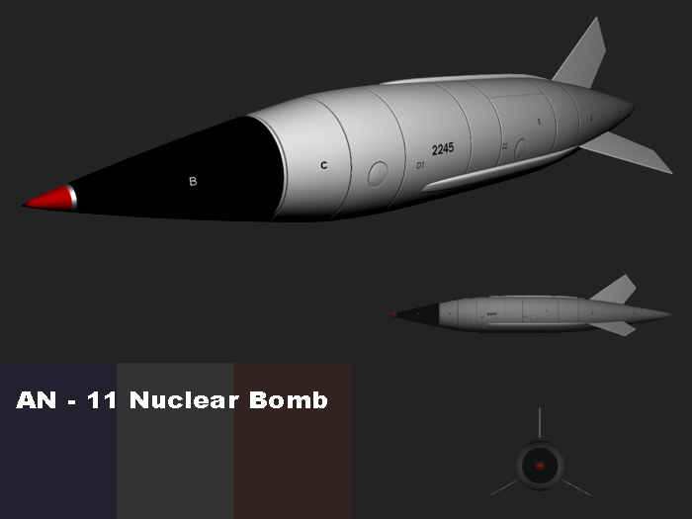
zneužití gama záření

Slide 9
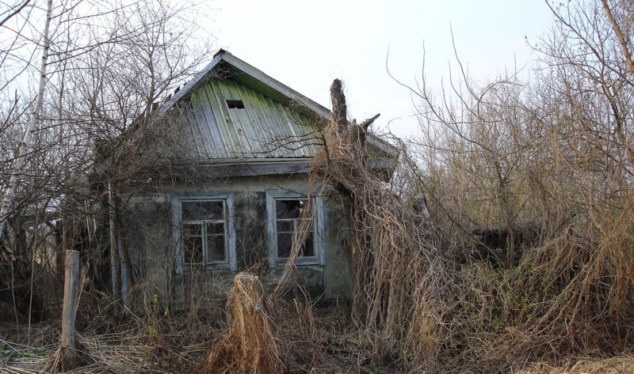
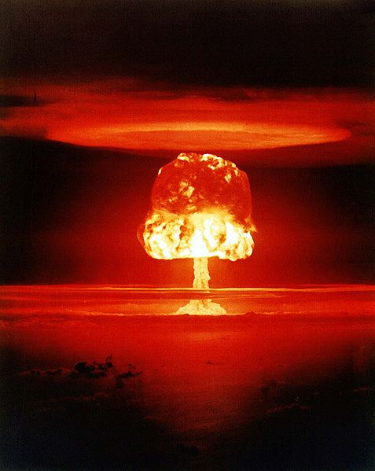
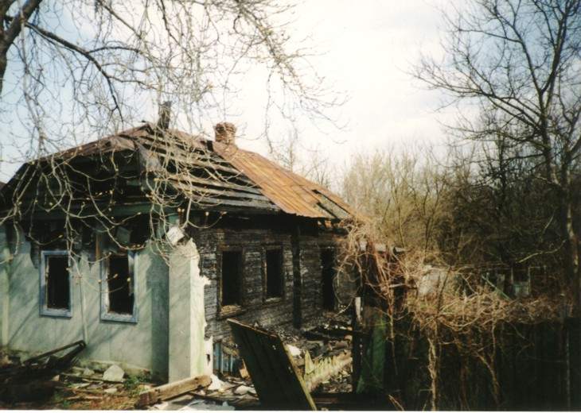
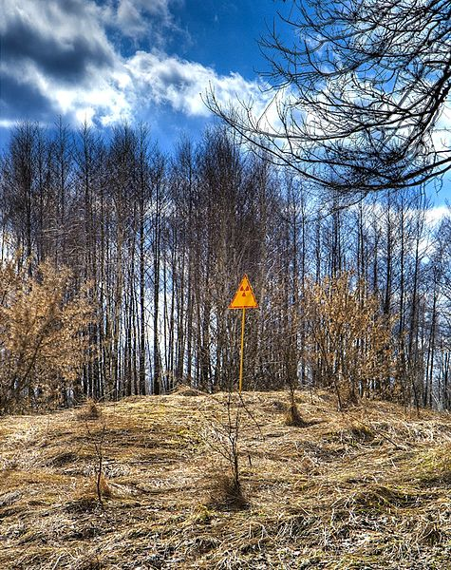
důsledky gama záření

Slide 10
(zapiš do sešitu):
d) záření neutronové:
proud rychle letících neutronů
pohlcuje olovo nebo železobeton
zdrojem neutronové zbraně, jaderný reaktor

Slide 11
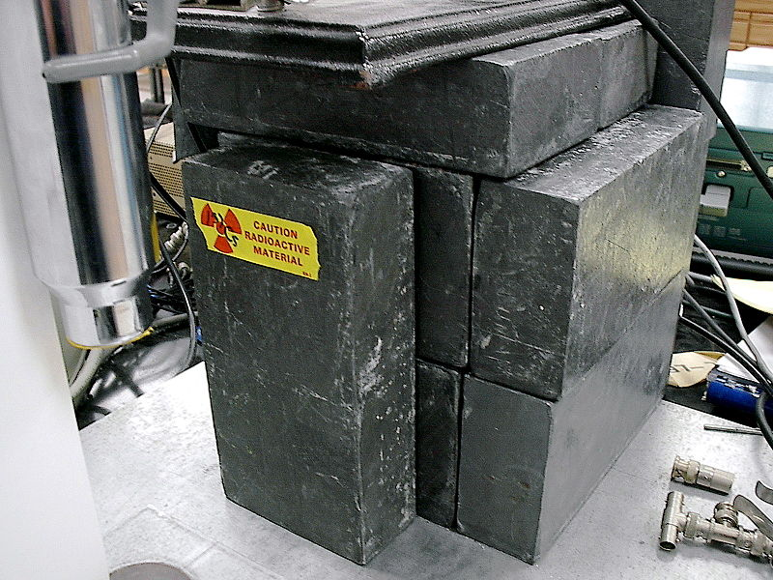
ochrana před zářením
olovo

Slide 12
poločas rozpadu
Důležitou vlastností radionuklidů je poločas rozpadu.
Je to doba, za kterou se přemění polovina z celkového počtu radioaktivních jader v daném množství radionuklidu na stabilní prvek.
Některé prvky mají krátký poločas rozpadu (radon 3,8 dne), jiné velmi dlouhý (radium 1 620 roků).

Slide 13
Radioaktivní přeměnová řada
Přeměnou radionuklidu mohou vznikat další jiné radionuklidy tak dlouho, dokud nevnikne stabilní prvek, který se již dále nemění.
Hovoříme o přeměnové řadě.
Každý radionuklid má svoji přeměnovou řadu (v tabulkách).
V přírodě existuje asi 50 radionuklidů, další vznikají umělou cestou.

Slide 14
(zapiš do sešitu):
Poločas rozpadu – je doba, za kterou se přemění polovina jader radioaktivního vzorku na prvky stabilní.
Přeměnová řada – řada prvků, ve které se postupně mění radionuklid, dokud se nepřemění na prvek stabilní.

